Slide 1
Tuần 7
Bài 22:
Tiết 33: Hai đường thẳng song song
TOÁN 4
Tập 1

Slide 2

KHỞI ĐỘNG

Slide 3
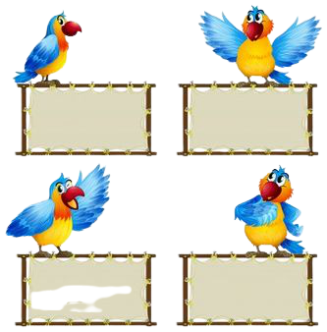
Trò chơi: Ai nhanh hơn
2
1
3
4
Hai đường thẳng vuông góc với nhau tạo thành mấy góc vuông?
Hai đường thẳng vuông góc với nhau tạo thành: 4 góc vuông.

Slide 4


Trò chơi: Ai nhanh hơn?
* Em hãy nêu tên các cặp cạnh vuông góc với nhau trong hình?
* Hãy chỉ và nêu tên các góc vuông trong hình vừa vẽ?
* Hãy vẽ hình chữ nhật và đặt tên cho hình vừa vẽ?

Slide 5
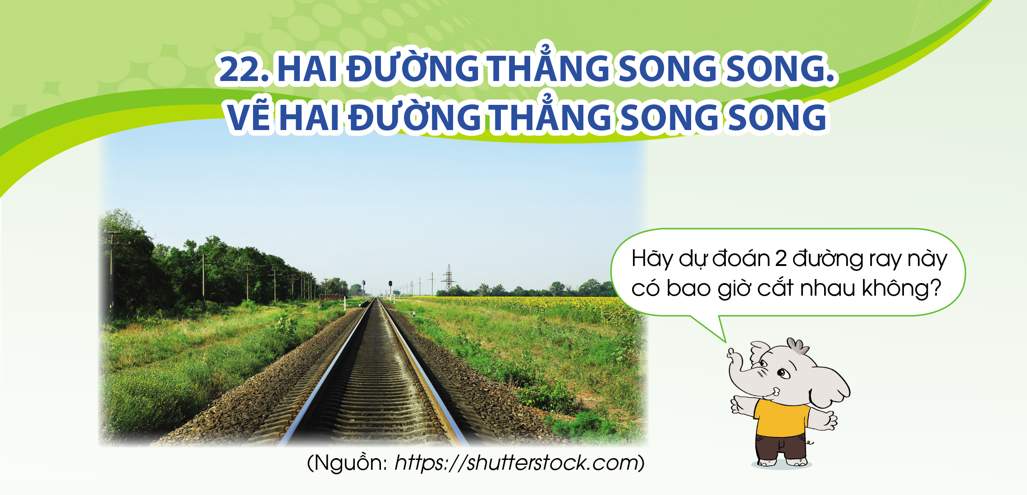
Hai đường thẳng song song có đặc điểm như thế nào?

Slide 6

KHÁM PHÁ
KIẾN THỨC MỚI

Slide 7

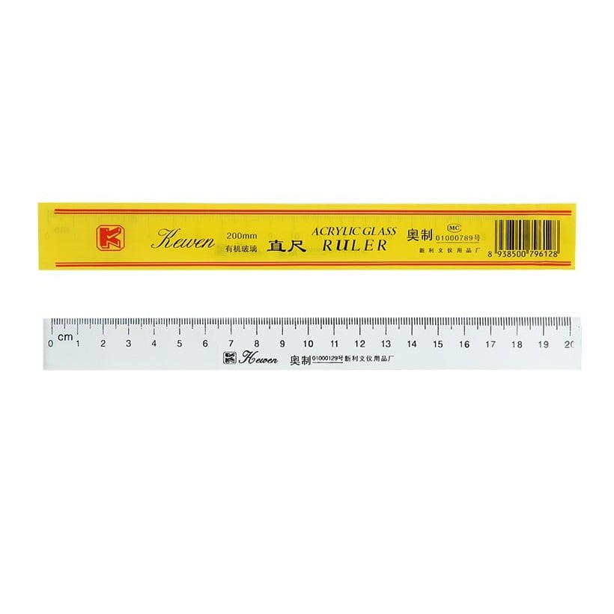
A
B
D
C
* Kéo dài hai cạnh AB và DC của hình chữ nhật ABCD về hai phía, thì chúng sẽ không cắt nhau, tức là chúng không có điểm chung với nhau. Ta được hai đường thẳng AB và CD song song với nhau.
* Khi kéo dài hai đường thẳng trên các em có thấy hai đường thẳng này cắt nhau tại điểm nào không?

Slide 8

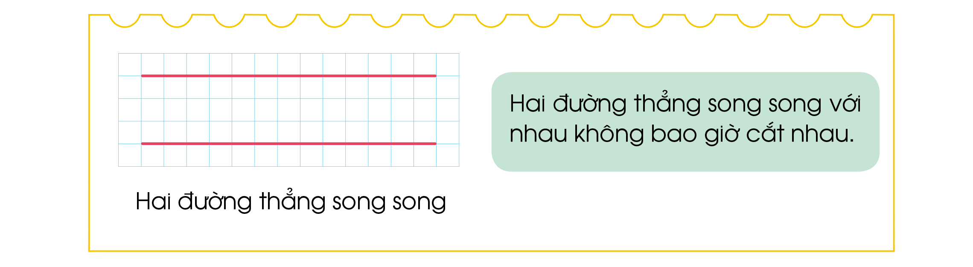
Vậy, hai đường thẳng song song với nhau có đặc điểm gì?

Slide 9
Hãy quan sát đồ dùng học tập, quan sát lớp học để tìm một số đồ vật có dạng hai đường thẳng song song.

Slide 10
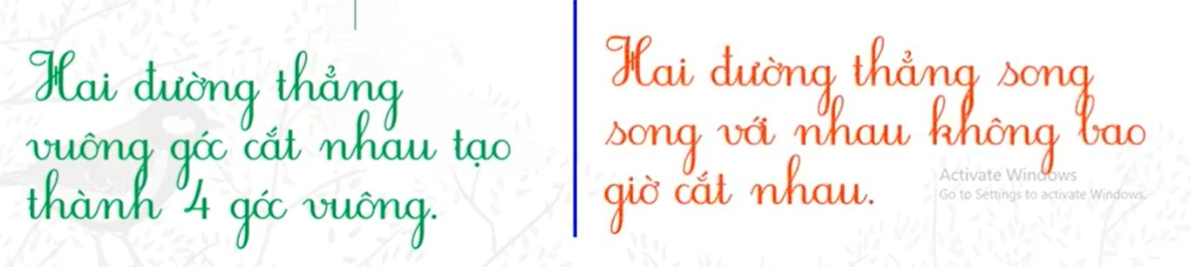
Hai đường thẳng song song khác với hai đường thẳng vuông góc ở điểm nào?
Hai đường thẳng như thế nào là hai đường thẳng song song?
Kết luận: Hai đường thẳng song song với nhau không bao giờ cắt nhau.

Slide 11
LUYỆN TẬP – THỰC HÀNH

Slide 12
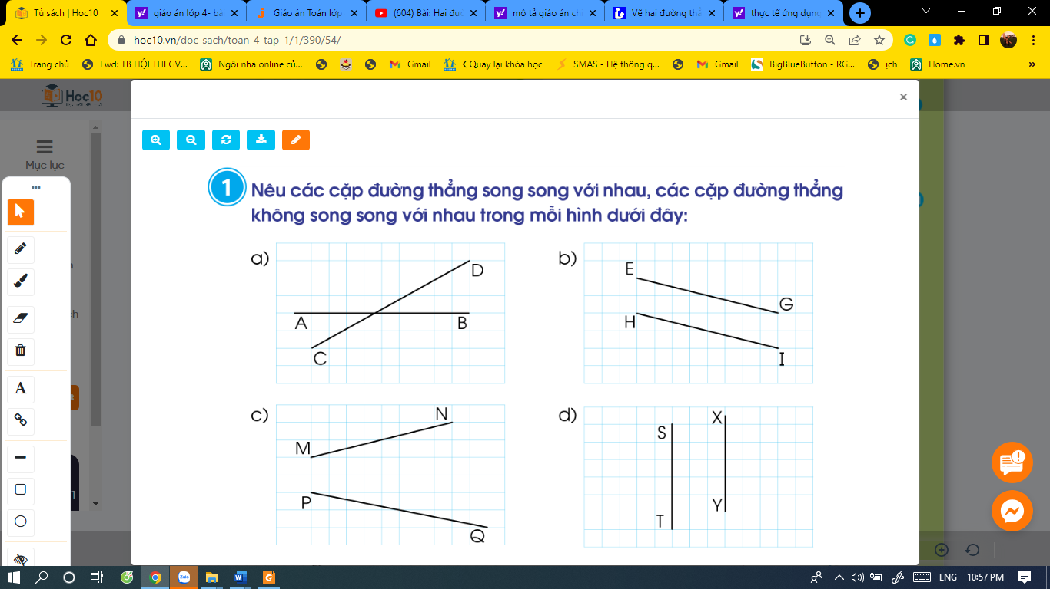

Slide 13
+ Cặp đường thẳng EG ; HI song song với nhau.
+ Cặp đường thẳng ST ; XY song song với nhau.
+ Cặp đường thẳng AB, CD không song song với nhau.
+ Cặp đường thẳng MN; PQ không song song với nhau.

Slide 14
* Kết luận:
+ Hai đường thẳng song song là hai dường thẳng không bao giờ cắt nhau.
+ Hai đường thẳng không song song là hai đường thẳng cắt nhau tại một điểm.

Slide 15
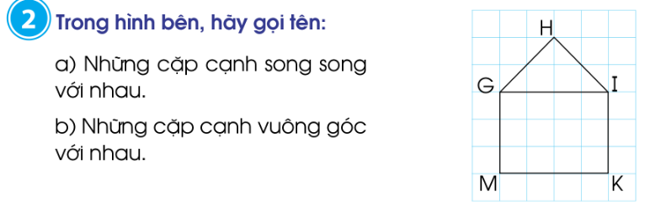
+ Những cặp cạnh song song với nhau: Cạnh MG song song với cạnh KI;
Cạnh GI song song với cạnh MK
+ Những cặp cạnh vuông góc với nhau: Cạnh MG vuông góc cạnh MK;
Cạnh KM vuông góc cạnh KI;
Cạnh IK vuông góc cạnh IG;
Cạnh GI vuông góc cạnh GM;
Cạnh HI vuông góc cạnh HG;

Slide 16
* Kết luận:
Hai đường thẳng song song thì không bao giờ cắt nhau ( nghĩa là chúng không có điểm chung).

Slide 17
VẬN DỤNG, TRẢI NGHIỆM

Slide 18

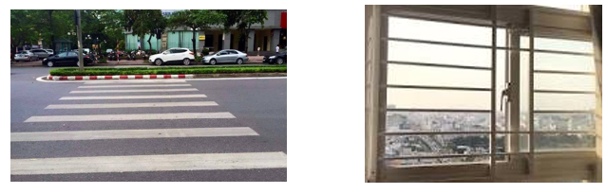
- Em hãy tìm trong cuộc sống các đồ vật có hai đường thẳng song song.

Slide 19

Em hãy chia sẻ những việc
đã thực hiện được trong bài học hôm nay.

Slide 20

DẶN DÒ

Slide 21
Hoc10 chúc các em học tốt!

